Slide 1
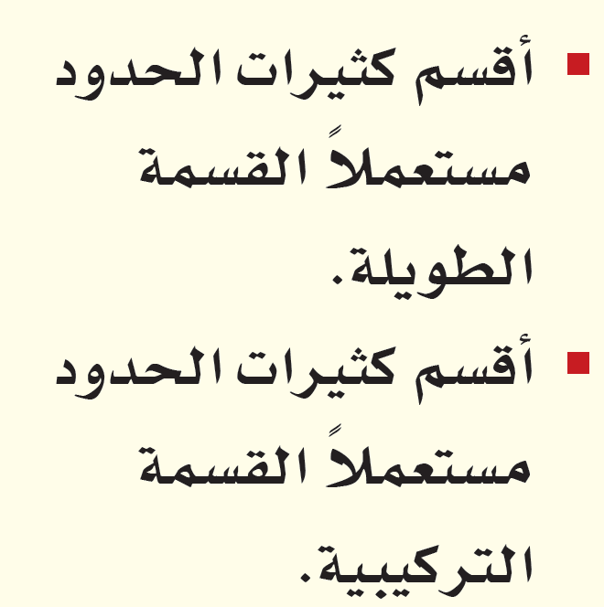
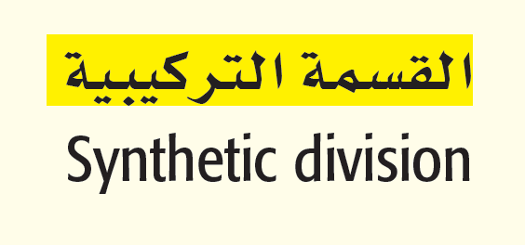
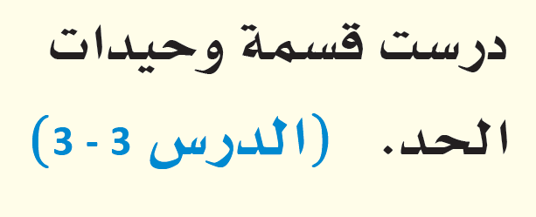
المفردات
الآن
فيما سبق

Slide 2
لمــــــــــــــــــــــــــــــــاذا

Slide 3
تحقق من فهمك

Slide 4
تدرب

Slide 5
تحقق من فهمك

Slide 6
تحقق من فهمك

Slide 7
تدرب

Slide 9
تحقق من فهمك

Slide 10
تدرب

Slide 12
تحقق من فهمك

Slide 13
تحقق من فهمك

Slide 14
تدرب

Slide 16
تحقق من فهمك

Slide 17
تدرب

Slide 18
تحصيلي

Slide 19
تحصيلي

